Slide 1
Foto’s als symbolen voor kwaliteitsvolle zorg
Stap 1 Visie – Activiteit 1 (Lange Versie)
With the support of the Lifelong Learning programme of the European Union

Slide 8
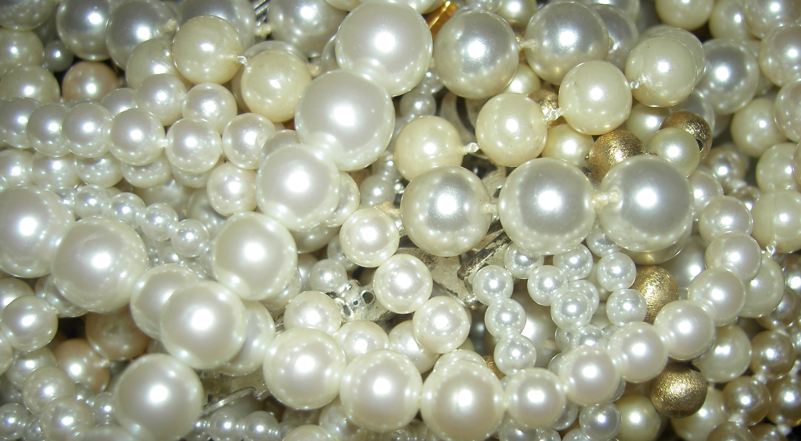

Slide 18
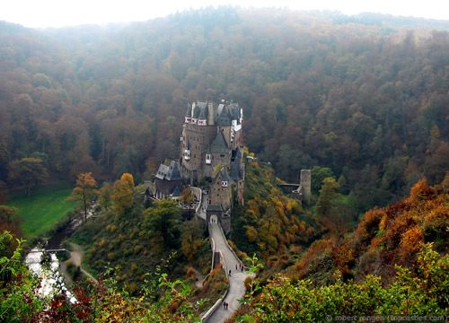

Slide 20
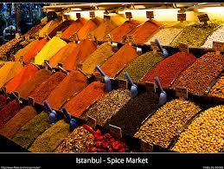

Slide 22
www.wedo-partnership.eu/
http://www.wedo-partnership.eu/wedo2
EUSTaCEA project en charter:
http://www.age-platform.eu/age-projects/health-and-long-term-care/659-daphne
Dit project werd gefinancierd met de steun van de Europese Commissie. De verantwoordelijkheid voor deze publicatie ligt uitsluitend bij de auteur; de Commissie kan niet aansprakelijk worden gesteld voor het gebruik van de informatie die erin is vervat.

